Slide 1

الموضوع : الوظيفة النحوية
نائب الفاعل
ص 162

Slide 2
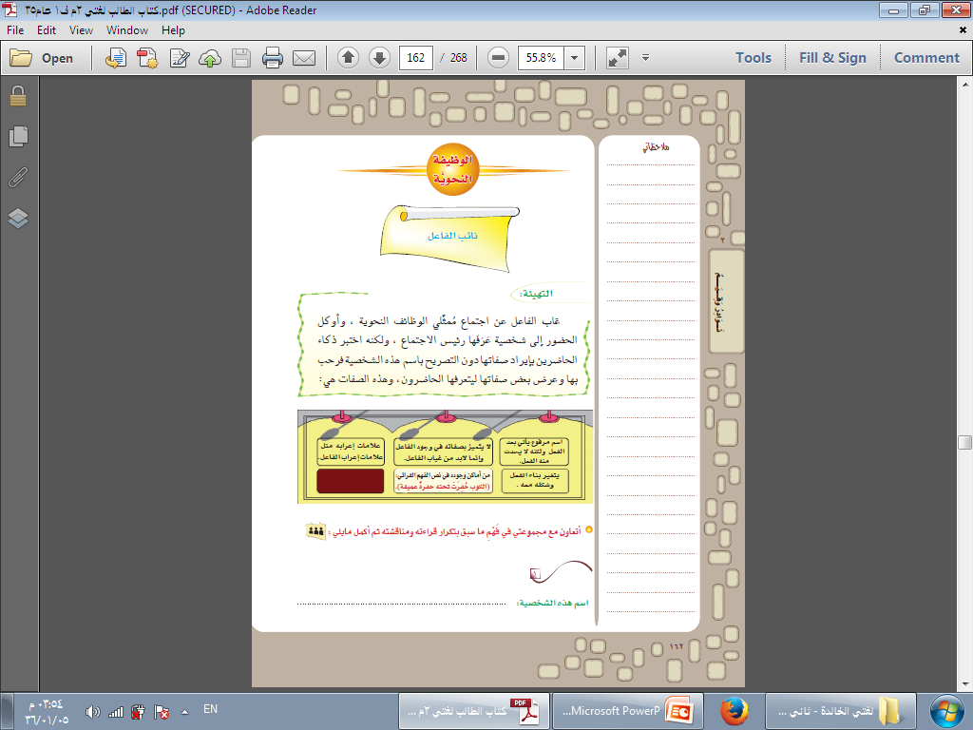
نائب الفاعل

Slide 3
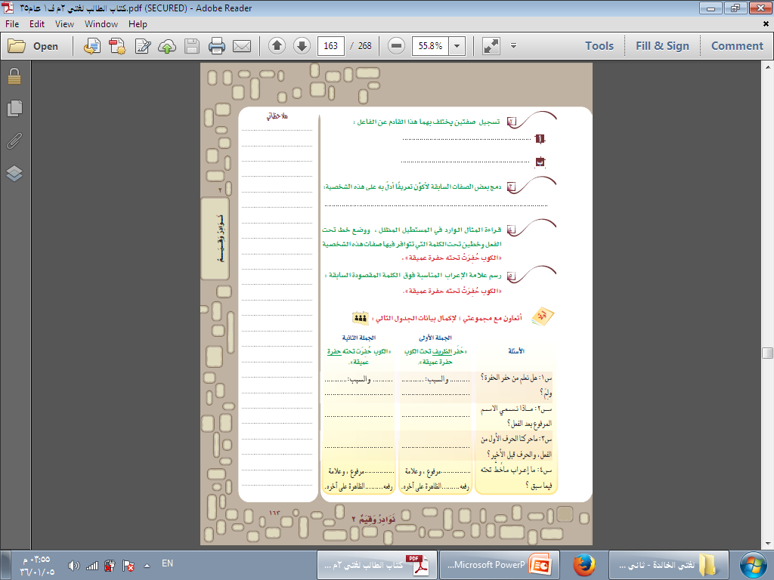
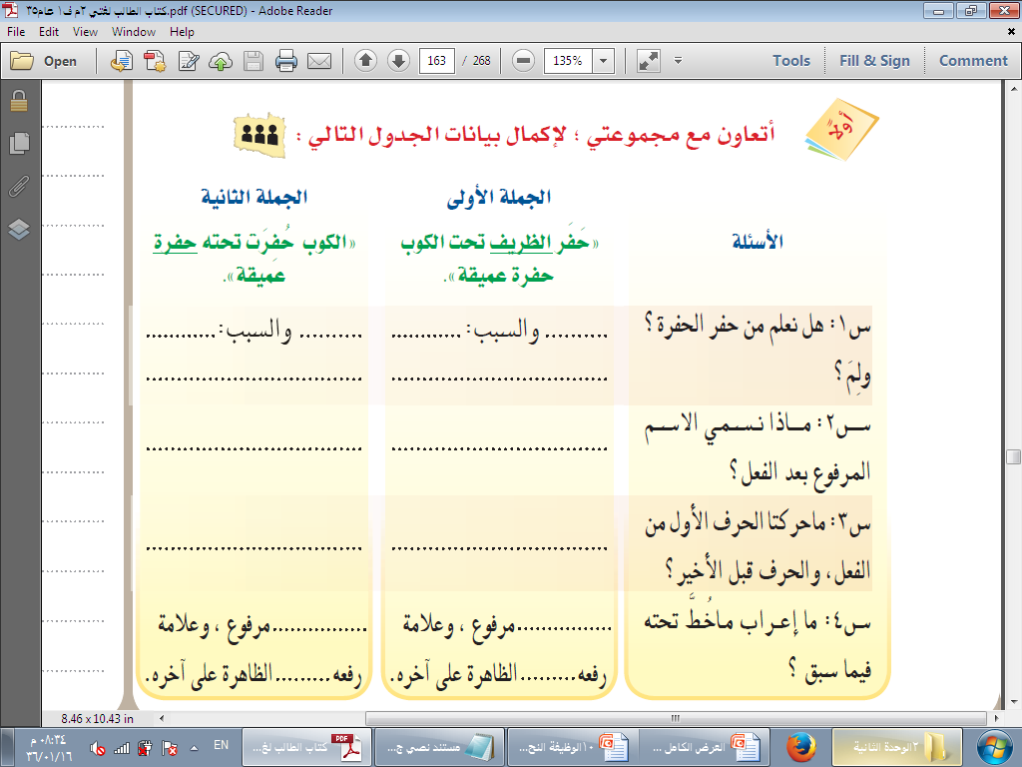
لا يحدث منه الفعل
يتغير بناء الفعل و شكله معه
اسم مرفوع يأتي بعد الفعل المبني للمجهول ، و يحل محل الفاعل المحذوف
لا
نعم
لأن فاعل الفعل مجهول
لأن فاعل الفعل معلوم وهو الظريف
حفرةٌ
نائب الفاعل
فاعل
حركة الحرف الأول الضمة
وحركة الحرف قبل الأخير الكسرة
حركة الحرف الأول الفتحة
وحركة الحرف قبل الأخير الفتحة
نائب الفاعل
فاعل
الضمة
الضمة

Slide 4
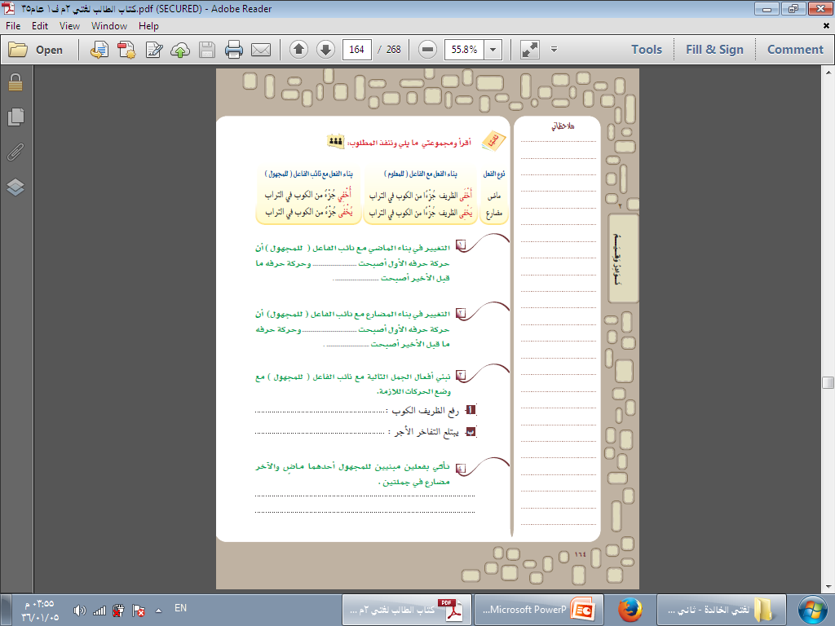
ضمة
كسرة
ضمة
فتحة
رُفِعَ الكوبُ
يُبتَلَعُ الأجرُ
يُداوَى المريضُ بالصدقة
فُهِمَ المقصودُ بالنادرة

Slide 5
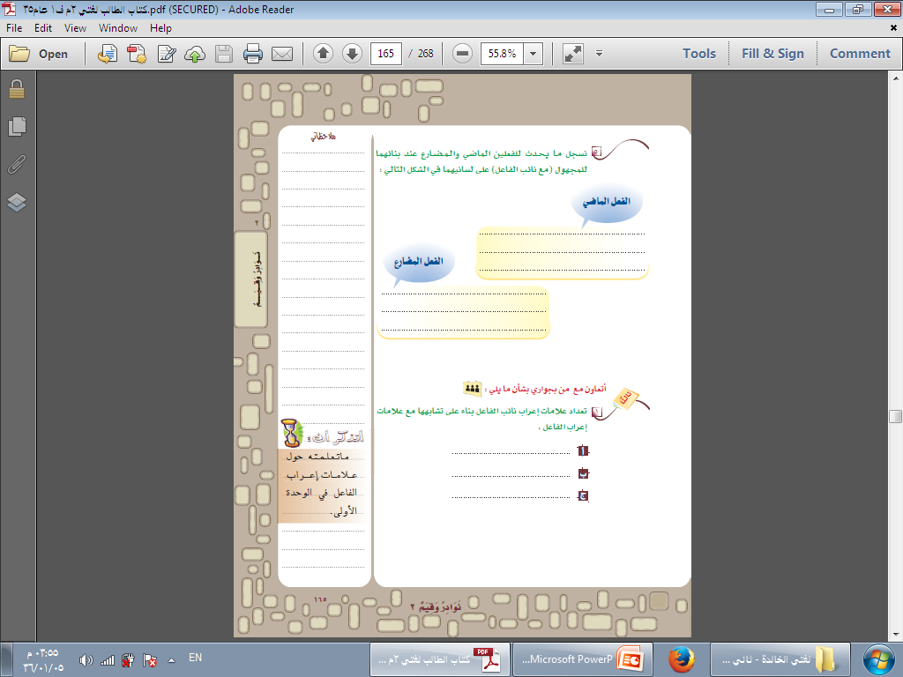
ضُمَّ حرفي الأول ، و كُسِرَ ما قبل آخري
يُضمُّ حرفي الأول ، ويُكسَر ما قبل آخري
ضُمَّ حرفي الأول ، و فُتح ما قبل آخري
يُضمُّ حرفي الأول ، ويُفتَح ما قبل آخري
الضمة
الألف
الواو

Slide 6
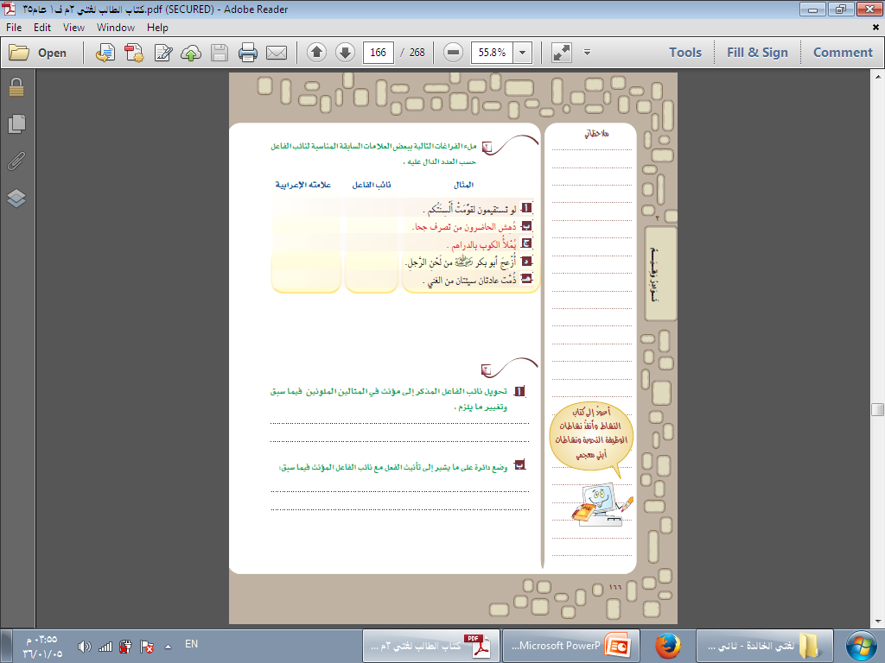
الضمة
ألسنتكم
الواو
الحاضرون
الضمة
الكوب
الواو
أبو
الألف
عادتان
تُملأُ الكأسُ بالدراهم
دُهِشتِ الحاضرات من تصرف جحا
التاء في تملأ
التاء في دهشت

Slide 7
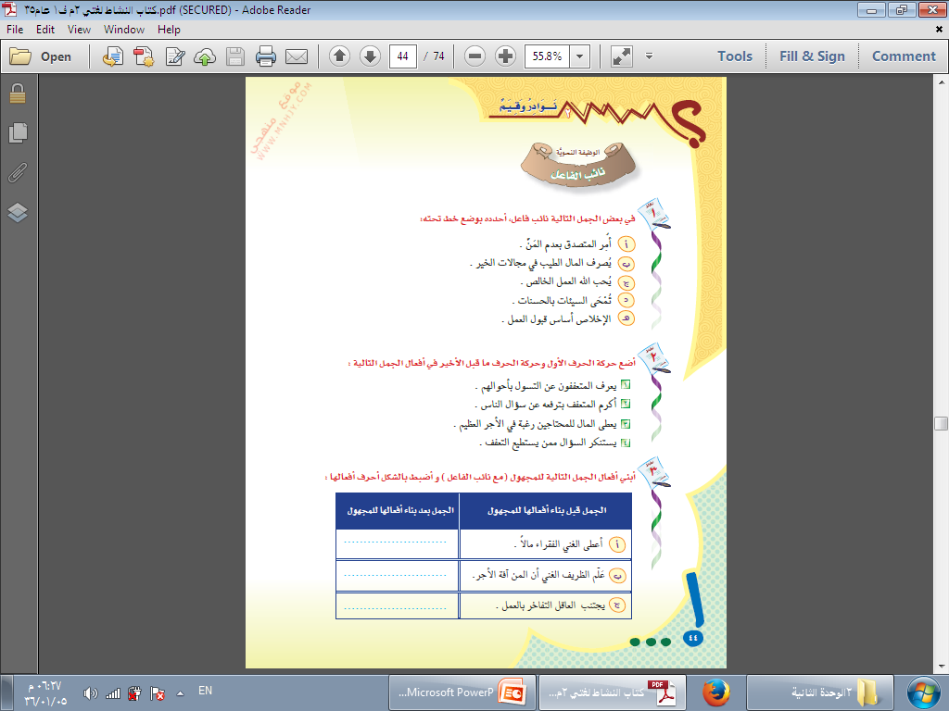
لا يوجد نائب فاعل
لا يوجد نائب فاعل
يُعرَف
أُكرِمَ
يُعطَى
يُستَنكَر
أُعطي الفقراء مالاً
عُلِّمَ الغنيُّ أنَّ المنَّ آفة الأجر
يُجتنَبُ التفاخرُ بالعمل

Slide 8
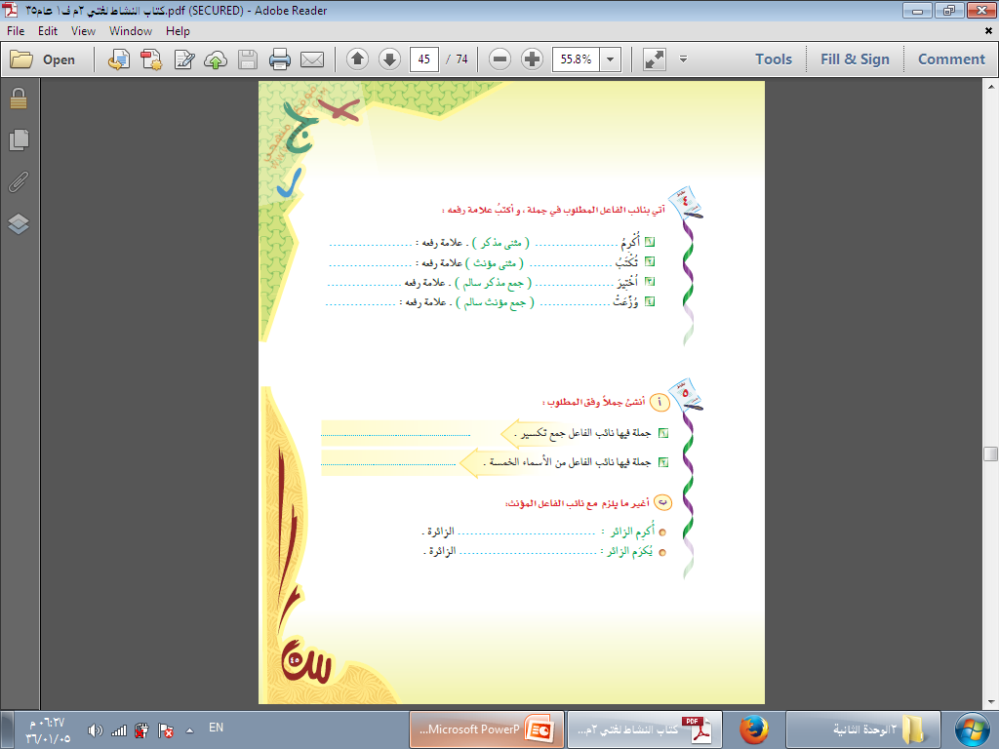
الألف
المتفوقان
الألف
الرسالتان
الواو
المتسابقون
الضمة
الصدقات
شُوهِدَ الأصدقاءُ
اُستُقبِل أخوكم خير استقبال
أُكرِمتِ
تُكرَمُ

Slide 9
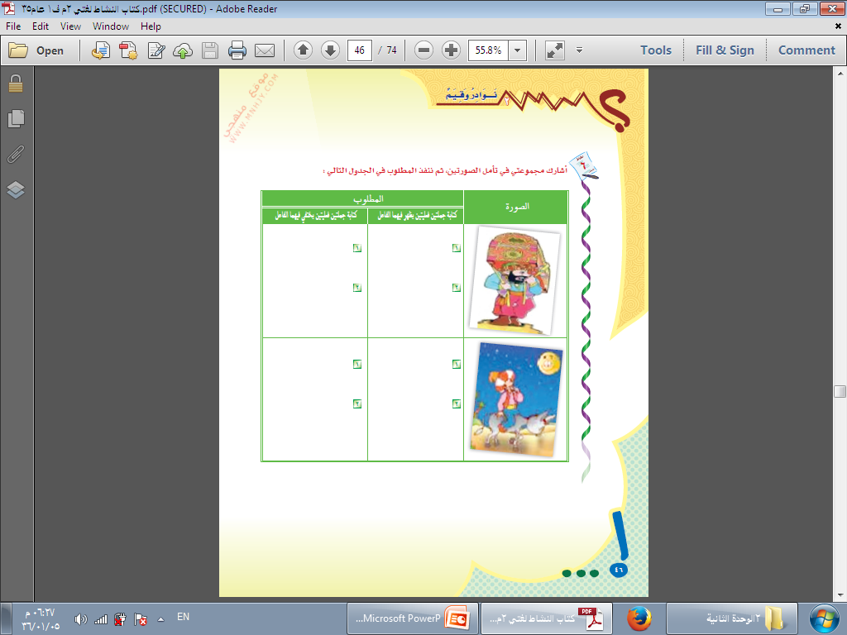
حُمِلَ الصندوق
حمَلَ التاجرُ الصندوق
يُحمَلُ الصندوق
يحمِلُ التاجرُ الصندوق
شُوهِدَ القمر
شَاهدَ جحا القمر
يُشاهَدُ القمر
يُشاهِدُ جحا القمر

Slide 10
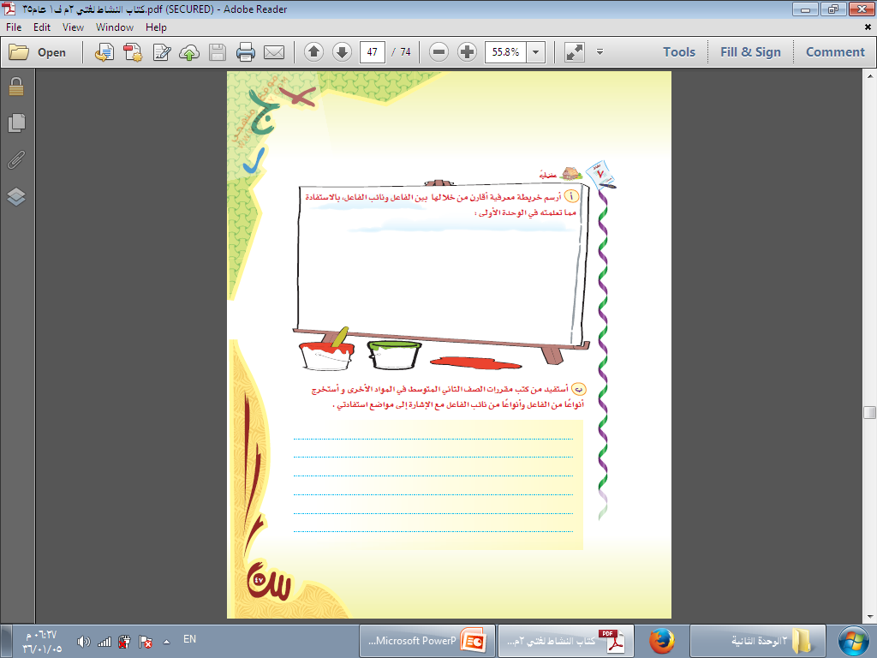
الإعراب والنوع وعلامة الإعراب والرتبة المكانية
يتفقان في
الفاعل
عدم وقوع الفعل من نائب الفاعل
نائب الفاعل
يختلفان في
تغير بنية الفعل وشكله مع نائب الفاعل
يقبل المناسب مما يورده الطلاب

Slide 11
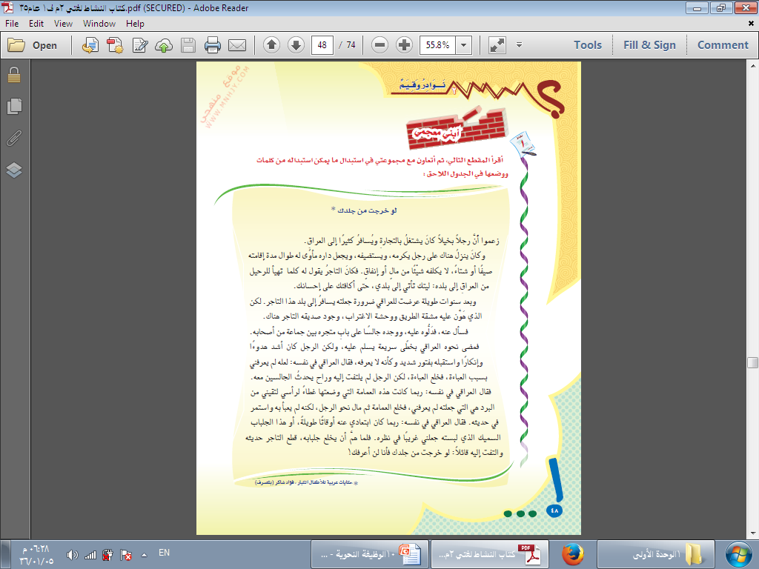

Slide 12
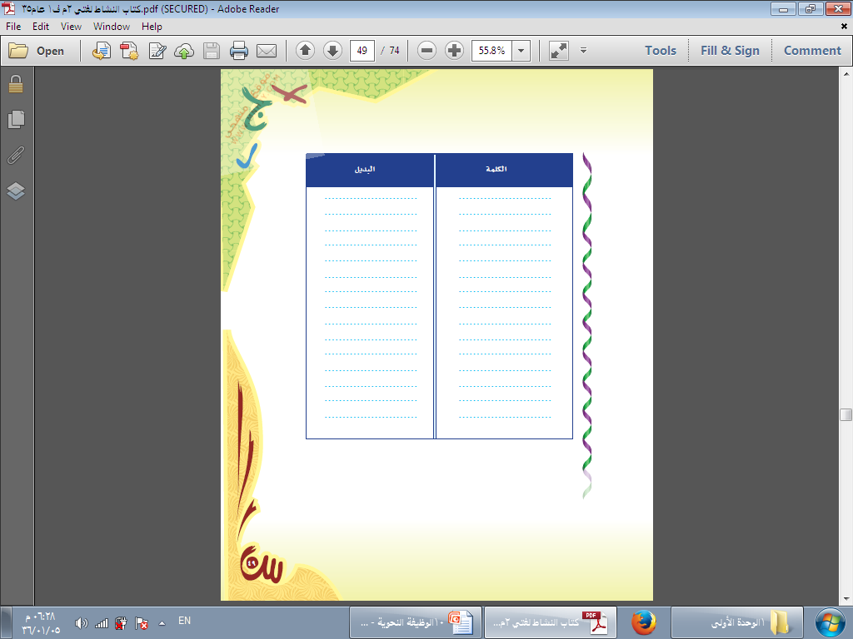
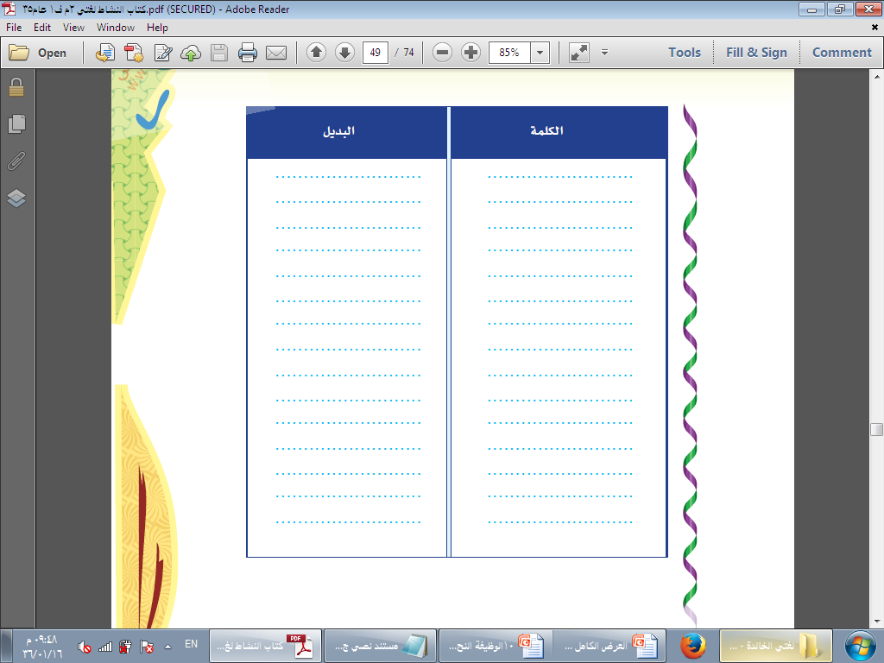
يعمل
يشتغل
فترة
مدة
يفرض عليه
يكلِّفه
استعدَّ
تهيأ
ظهرت
عرضت
عناء
مشقَّة
معروفك
إحسانك
سهَّل
هوَّن

Slide 13
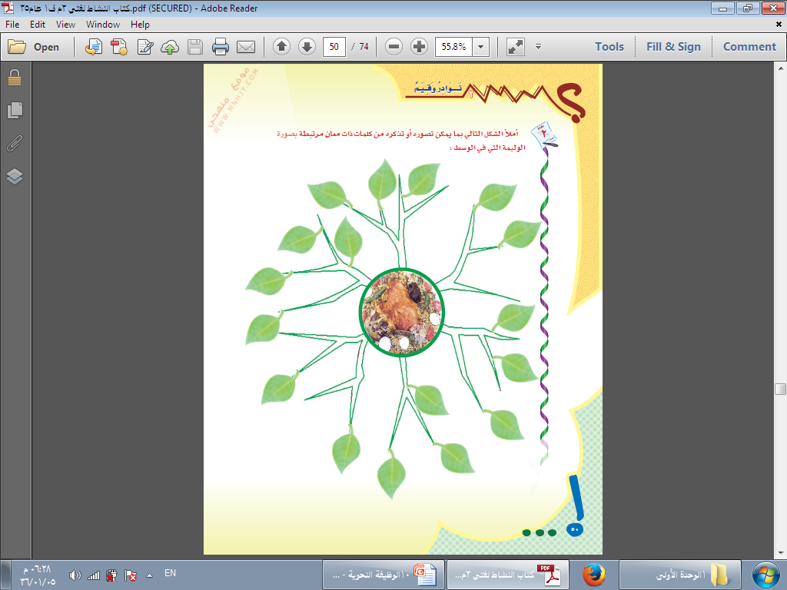
لحم
ضيوف
الدعاء للمضيف
أرز
الحمد والشكر
بيض
طماطم
أكل
سفرة طعام
التسمية
أكواب
فاكهة
ملعقة
سكين
حشوة
فم
يد

Slide 14
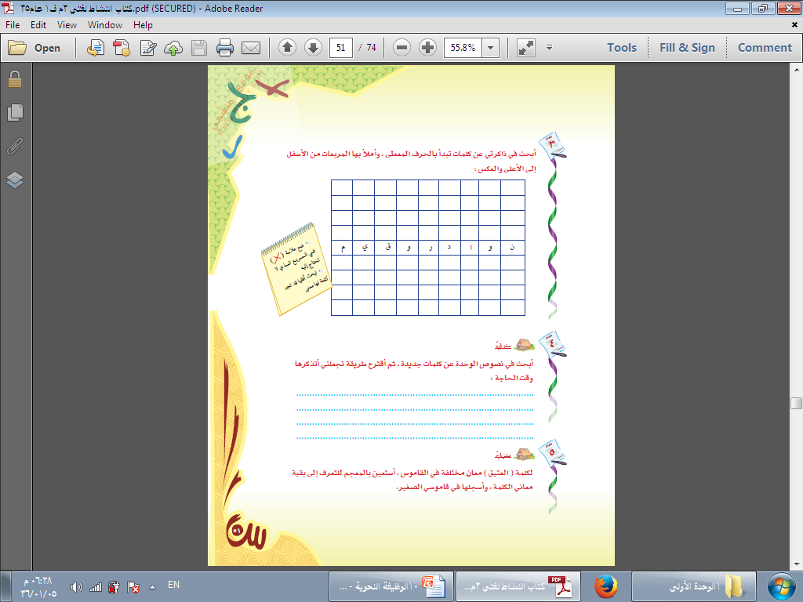
رفيع
دار
اسم
وعد
نوادر
رعاية
دعوى
انتظار
وعيد
نعيم
رماية
دعاء
احترام
وفاء
نار
وديع
نور
وقود
نخلة
ورد
نحلة
وقاية
نسيم
وعاء
نظر
ترك الحرية للطلاب للبحث عن الكلمات الجديدة واقتراح طريقة معينة للخزن والاستدعاء

